Slide 1

ӘЛ-ФАРАБИ АТЫНДАҒЫ ҚАЗАҚ ҰЛТТЫҚ УНИВЕРСИТЕТІ
Саясаттану және саяси технологиялар кафедрасы
Саяси коммуникациялар
Абжаппарова А.А.
Доцент м.а.

Slide 2
Саяси коммуникациялар
Дәріс 2
Саяси коммуникацияның мәні

Slide 3
Дәріс жоспары:
1. Саяси коммуникация түсінігі мен қызметі.
2. Саяси коммуникацияның құрылымы, құралдары мен модельдері.
3. Электоралды саяси коммуникация.
4. Ақпараттық қоғамдағы саяси коммуникация.

Slide 4
Коммуникация және саясат
Саясаттың коммуникациялық бастауы:
қоғамдағы биліктің құрылуы, жұмыс істеуі және өзгеруі туралы саясаттың әртүрлі субъектілерінің өзара әрекеттесуінің нақты тарихи формалары.

Slide 5
Саяси коммуникация
бұл саяси өмір субъектілері арасындағы, сондай-ақ мемлекет пен азаматтар арасындағы ақпарат алмасу.

Slide 6
«Саяси коммуникация» терминінің пайда болу тарихы
Б. з. д. 428 ж. Ежелгі Греция-Платон саяси коммуникацияны зерттеді;
1914-1918-Бірінші дүниежүзілік соғыс – үгіт-насихат зерттеулері;
1940 жылдың соңы-іргелі жұмыстар және "саяси коммуникация"терминінің пайда болуы.

Slide 7
Саяси коммуникацияның жалпы теориясының негізін қалаушылар
1) К. Дойч және т. б. кибернетикалық бағыт: саяси жүйе-бұл байланыс және ақпараттық ағындар желісі
2) Алмонд қ. және т. б. құрылымдық-функционалдық көзқарас:
саяси жүйе-бұл саяси ұстанымдар мен белгілі бір саяси жағдайларға жауап беру тәсілдерінің жиынтығы

Slide 8
К. Дойчтың саяси жүйесінің моделі
1) Ақпаратты алу және іріктеу;
2) ақпаратты өңдеу және бағалау;
3) Шешім қабылдау;
4) кері байланысты ескере отырып шешімдерді жүзеге асыру.

Slide 9
Г. Алмонд моделі
- жүйенің танымал нанымдарды, көзқарастарды дамыту, символдар мен ұрандар жасау қабілеті маңызды;
- коммуникативті функцияны партиялар, қызығушылық топтары, БАҚ жүзеге асырады.

Slide 10
Саяси коммуникациядағы ақпараттық ағындардың деңгейлері
бірінші деңгей билік және басқару органдарына қызмет көрсетеді (қызметтік ақпарат).
екінші деңгей- партиялардың, кәсіподақтардың, қоғамдық қозғалыстардың (бағдарламалар, Жарғылар және т.б.) ақпараттық ортасын құрайды.
үшінші деңгей тікелей қоғамдық пікірге және бұқаралық санаға (плакаттар, парақшалар және т. б.) жүгінеді.

Slide 11
Саяси коммуникацияның функциялары
Ақпараттық - саяси жүйенің элементтері және олардың жұмыс істеуі туралы қажетті білімді тарату;
Реттеуші - саяси жүйе мен азаматтық қоғам арасындағы өзара іс-қимылдың оңтайлы тетігін әзірлеу;
саяси әлеуметтену функциясы - саяси қызмет пен саяси мінез-құлық нормаларының қалыптасуына ықпал етеді;
Манипулятивті - ең маңызды саяси мәселелер бойынша қоғамдық пікір қалыптастыруға ықпал етеді.

Slide 12
Саяси коммуникация құрылымы
коммуникатор;
хабарлама;
арна немесе беру құралы;
алушы.

Slide 13
Саяси коммуникация тәсілдері(Р.Ж. Шварценберг )
1. Баспа (баспасөз, кітаптар, плакаттар және т. б.) және электрондық құралдар (радио, теледидар және т. б.) арқылы бұқаралық коммуникация;
2. Ұйымдар (Саяси партиялар, мүдделер топтары және т. б.) арқылы коммуникация;
3. Жеке байланыстарды қолдана отырып, бейресми арналар арқылы коммуникация.

Slide 14
Саяси коммуникация түрлері
Көлденең -байланыс салыстырмалы түрде жақын орналасқан қарсыластар арасында жүзеге асырылады
тік -
макро-саяси құрылымның әртүрлі иерархиялық деңгейлері арасында қатынастар орнатылады

Slide 15
Ақпарат қозғалысының балама түрлерінің модельдері
хабар тарату моделі - орталықтан ақпаратты бір мезгілде көптеген абоненттерге шеткері аймаққа тарату (аудиториядағы ресми баяндама);
диалогтық модель - ақпаратты нақты коммуникациялық желіде тарату (жеке хат алмасу, телефон, Интернет, электрондық пошта);
кеңес беру моделі - байланыс желісінің шетінде орналасқан адам орталық ақпарат қоймасында қажетті ақпаратты іздейді;
тіркеу моделі - Орталық ақпаратты шеткері көзден сұрайды және алады (электрондық сигнал беру жүйелерінде телефон хабарламаларын автоматты түрде жазу кезінде).

Slide 16
Электоралды коммуникация
сайлаумен сюжеттік-тақырыптық, уақытша және кеңістіктік қатынастарда байланысты саяси коммуникацияның бір түрі.

Slide 17
Избирательная кампания
направлена на получение конкретных результатов в относительно большой группе людей в пределах четко обозначенного периода времени посредством организационного комплекса коммуникационных действий

Slide 18
Сайлау науқанының стратегиялық модельдері
1. Құрылымданбаған модель-тәуелсіз кандидаттар қолданады. Негізгі ресурс-бұл кандидаттың жеке имиджі, оның пікірлестері мен сайлаушыларын қолдау.
2. Нарықтық модель кандидатқа немесе сайлау бірлестігіне саяси жарнама әдістерін қолдана отырып, саяси нарықта алға жылжуға болатын өнім ретінде қарауды қамтиды.

Slide 19
Сайлау науқанының стратегиялық модельдері
3. Әкімшілік-командалық модель кандидаттың билік-өкімдік ресурстарын иеленуіне құрылады (әкімдер пайдаланады).
4. Ұйымдастырушылық-партиялық модель партиялық сайлау машинасының жұмыс істеуі негізінде құрылады. Науқанның негізгі ресурсы-мыңдаған қолдаушыларды белсенділер ретінде жұмылдыра алатын ұйымның күші.
5. Кешенді модель өзінің арсеналына сайлау қызметінің барлық бағыттары бойынша әр түрлі ресурстарды қосуды қамтиды: қаржылық, әкімшілік, Ақпараттық, кәсіби.

Slide 20
Электоралды коммуникация элементтері:
кандидаттар мен сайлаушылар;
ақпараттық ресурстар;
кандидаттар саяси нарыққа бағдарламалар, уәделер, хабарламалар, рәміздер және т. б. түрінде жеткізетін тауарлар мен қызметтер.;
кандидаттардың тауарлар мен қызметтерді қабылдауы және бағалауы.

Slide 21
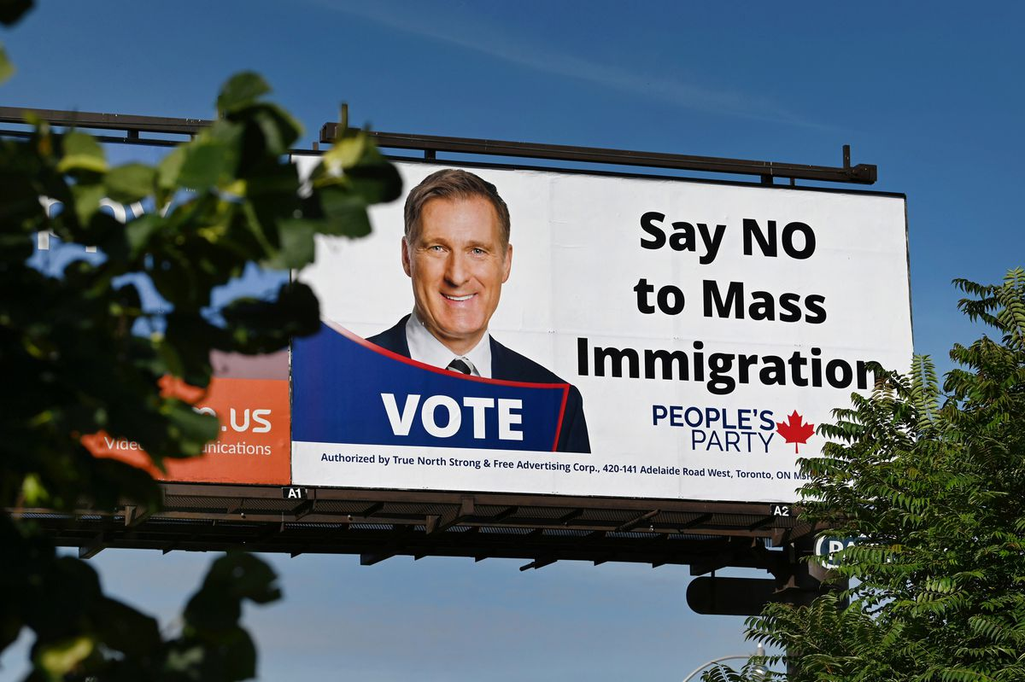
Саяси жарнама
-бұл жанама саяси қарым-қатынас түрі

Slide 22
Саяси жарнаманың тиімділігін анықтау жолдары:
1. Сайлау алдындағы жарнаманы өндіру мен таратуға жұмсалған шығындар сомасының және сайлау нәтижесінде алынған сайлаушылар дауысының санымен арақатынасы.
2. Сайлаушылардың өз пікірлері: қызығушылық танытқан респонденттердің саны, жарнамалық хабарламаларға сенім білдіру немесе олар туралы хабардар болу.
3. Сайлаушылардың әр түрлі электоралды коммуникациялардың әсерінен алған білімдерін анықтау және талдау.

Slide 23

Саясаттағы ақпараттық технологиялар
1. Электрондық демократия-интернет арқылы ақпарат және коммуникациялар тарату, азаматтардың мүдделерін біріктіру және шешімдер қабылдау (кеңес және дауыс беру арқылы).
Мақсаты-азаматтардың саяси қатысуын кеңейту

Slide 24
Саясаттағы ақпараттық технологиялар
2. Интернетті жаңалықтар тобының телекөпірдері арқылы саяси үгіт-насихат үшін пайдалану
телекөпірдің артықшылықтары:
- аз уақыт ішінде үлкен аудиторияны қамту;
- хабарламаның қысқалығы;
- хабарламаны алу үшін пайдаланушыға ыңғайлы уақыт.
кемшіліктері:
- хабарламаларды таратуды бақылау;
- хабарламаны жақсы есте сақтау үшін жарқын визуалды бейнені жеткізе алмау.

Slide 25
Саясаттағы ақпараттық технологиялар
3. Интерактивті өзара әрекеттесу мүмкіндігі:
үкімет азаматтардың ерікті түрде беретін қосымша ақпарат арнасын дамытады, бұл "моральдық ресурстардың"өсуіне әкеледі.
Азаматтар мен билік бір-бірінің қызметі мен қажеттіліктері туралы неғұрлым көп білсе, өзара сенім дәрежесі соғұрлым жоғары болады.

Slide 26
Саясаттағы ақпараттық технологиялар
4. Электрондық үкімет - бұл мемлекет пен азаматтардың интерактивті өзара іс-қимыл жүйесі, азаматтар мен билік құрылымдарының дәстүрлі қатынастарын түрлендіретін Мемлекеттік басқарудың жаңа моделі

Slide 27
Электрондық үкіметтің маңызы
Мемлекеттік қызметтерді ыңғайлы және жылдам көрсету;
мемлекет пен өтініш берушінің арасындағы жеке өзара іс-қимыл барынша азайтылды;
азаматтар мемлекеттік мекемелер жұмысының тиімділігін өз бетінше бағалай алады.

Slide 28
Использованная литература
Demasi Mirko A., Burke Shani, Tileaga Cristian (eds.) Political Communication: Discursive Perspectives. Palgrave Macmillan, 2020. — 336 p.
Dyson Stephen B. Imagining Politics: Interpretations in Political Science and Political Television. University of Michigan Press, 2019. — 162 p.
Мухаметов Р.С., Сивкова Н.И., Гайсина А.В. и др. СМИ в политическом процессе. Учебно-методическое пособие. — Екатеринбург: Уральский федеральный университет им. первого Президента России Б.Н. Ельцина (УрФУ), 2020. — 112 с.
Нұртазина Р.Ә. Қазақстан Республикасы: БАҚ және саясат. Алматы: Бақыт, 2014. — 125 б.
Султанбаева Г.С. Политическая коммуникация в средствах массовой информации: зарубежный опыт и Казахстан. Монография. — Алматы: Қазақ университеті, 2012. — 306 с.
Политическая коммуникация. Теория, образование, опыт : учеб. пос. : в 2 ч. Ч. 1 : Исследование и преподавание политической коммуникации / З. Ф. Хубецова ; науч. ред. С. Г. Корконосенко. — М. : ООО «Смелый дизайнер», 2017. — 142 с.
Алексеенко А., Жусупова А., Илеуова Г. и др. Социальный портрет современного казахстанкского общества.- А.: ИМЭП при Фонде Первого Президента, 2015 г.
Анохина Н.В., Малаканова О.А. Политическая коммуникация // Политический процесс: основные аспекты и способы анализа / под ред. Е.Ю. Мелешкиной. М: "Инфра-М", 2017. 302 с.
PR и СМИ в Казахстане: сборник научных трудов. – Қазақстандағы PR және БАҚ: ғылыми еңбектер жинағы / сост. и гл. ред. Л.С. Ахметова. – Вып. 20 – Алматы: Қазақ университеті, 2020 – 360 с.

